Slide 1
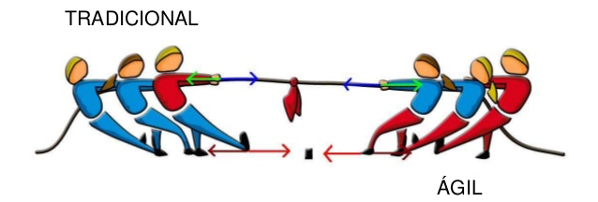


The New Methodology
Cahuana-Casares-Ludueña-Pinchiroli-Ribero

Slide 2



La dificultad de medir
vs

Slide 3



El papel del liderazgo de negocio

Slide 4
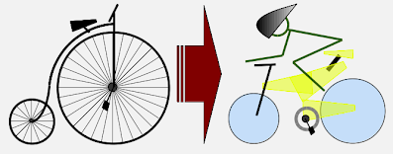



El proceso auto-adaptable
¿Qué es lo que nos confunde?
¿Qué hicimos bien?
¿Qué podemos hacer mejor?
¿Qué hemos aprendido?

Slide 5
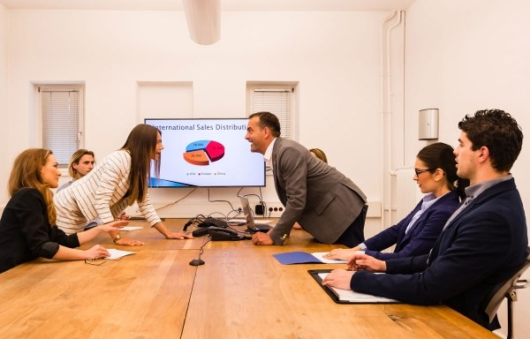



El proceso auto-adaptable
Autoadaptibilidad
proyecto
organización

Slide 6

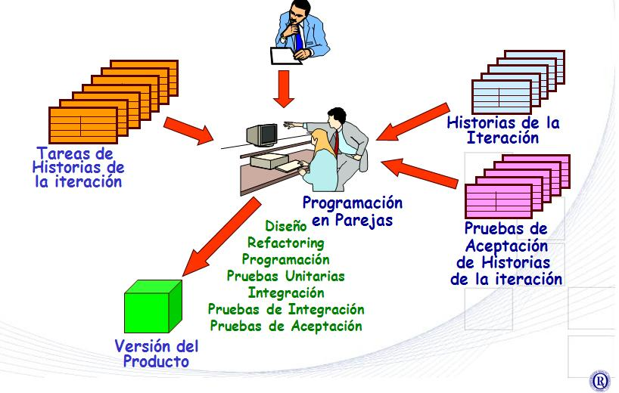
XP (Programación Extrema)
Kent Beck y Ward Cunningham
Valores
14 principios
24 practicas
XP
Valores
Principios
Prácticas

Slide 7
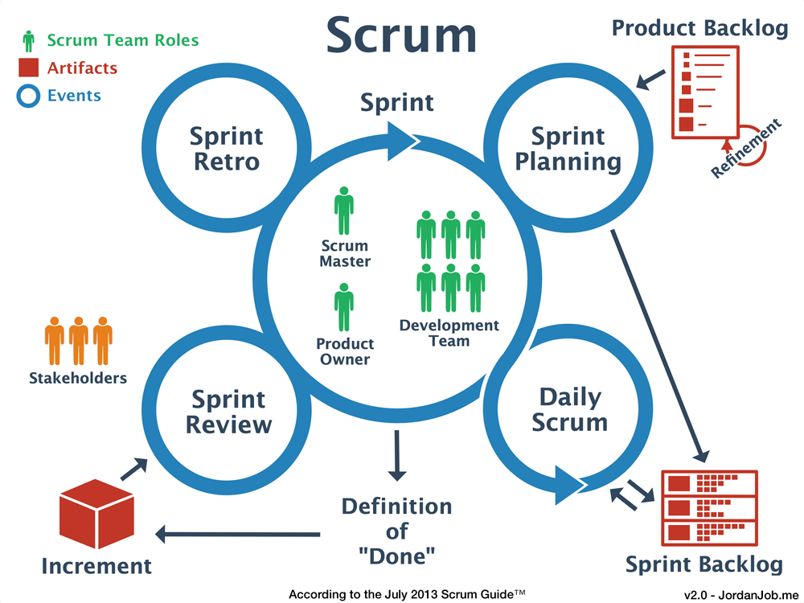
SCRUM
Ken Schwaber, Jeff Sutherland y Mike Beedle

Slide 8
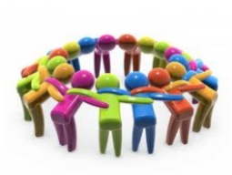


Crystal
Alistair Cockburn
La familia de Cristal
Grupo de enfoques
Prioridades
Propiedades

Slide 9


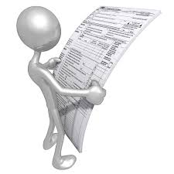
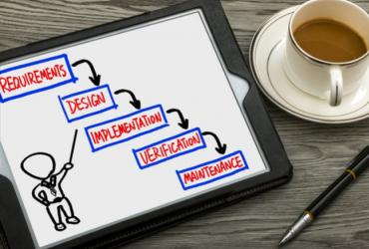
Comprobación Dirigida por el Contexto
Verificadores
Desarrolladores
Especificaciones escritas por adelantado

Slide 10




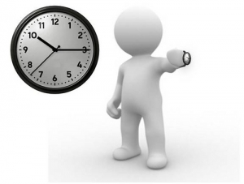
Código Abierto
tipo de Mantenedores
según proyectos
Más que un proceso
es un estilo de software
Depuración paralelizable
La mayor parte del equipo
es a tiempo parcial

Slide 11
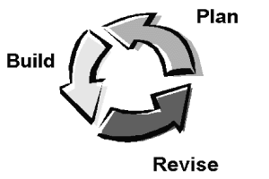

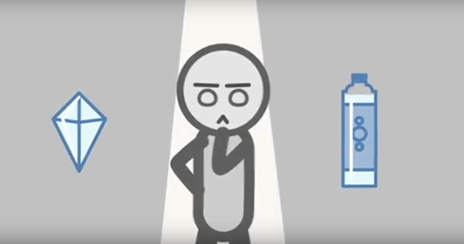
El Desarrollo de Software Adaptable(ASD)
Jim Highsmith
FASES
Foco en la naturaleza adaptable de las nuevas metodologías
colaboración
La planificación es una paradoja
especulación
aprendizaje
Las desviaciones solución correcta

Slide 12



El Desarrollo de Software Adaptable(ASD)
Jim Highsmith
Comunicación alentadora
Gerencia que piensa en lo que tiene que hacer
Tratamiento de la incertidumbre
Ideas creativas
Diseños
Planes
Aprendizaje

Slide 13
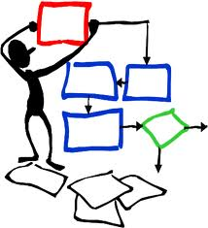


Desarrollo Manejado por Rasgos (FDD)
Jeff De Luca y Peter Coad
5 procesos
Criterio de comprobación
Tareas
Desarrolladores

Slide 14
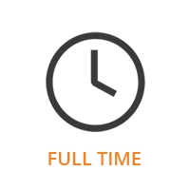


Método de Desarrollo de Sistema Dinámico (DSDM)
Empieza con un estudio de viabilidad y negocio.
Tres ciclos entretejidos
Serie de talleres para entender el área de negocio
¿DSDM es apropiado para el proyecto?

Slide 15
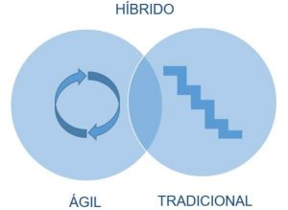


Método de Desarrollo de Sistema Dinámico (DSDM)
Tiene principios subyacentes
calidad

Slide 16
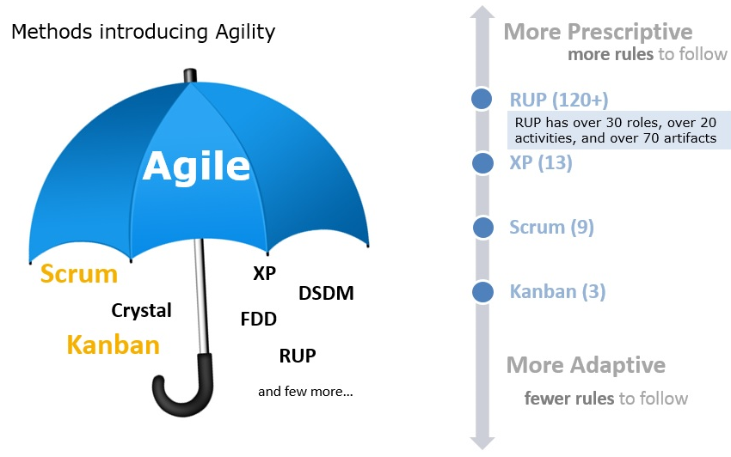
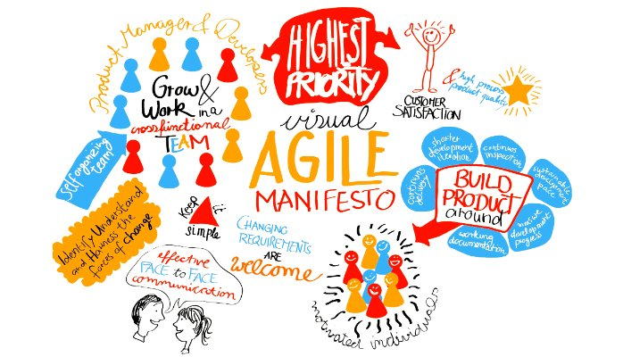
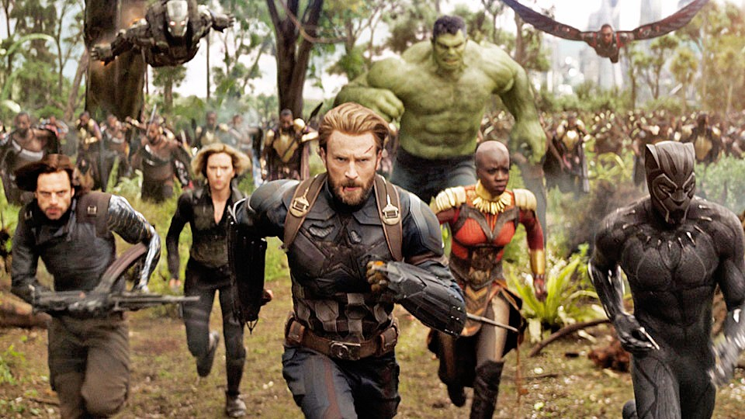

Manifiesto para el Desarrollo de Software Ágil
Snowbird, Utah - 2001
Trabajo colaborativo
Ideas similares sobre desarrollo

Slide 17

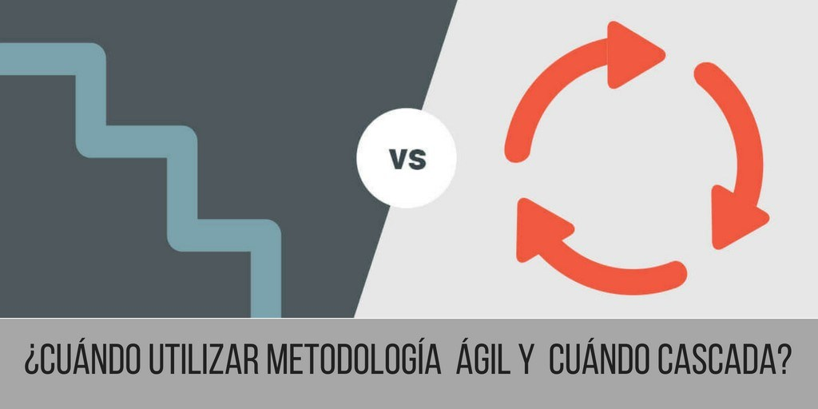
¿El RUP es ágil?
Philippe Kruchten, Ivar Jacobson
¿Proceso?
RUP
Marco de procesos
Gran colección de practicas
Los equipos elijen
Variabilidad infinita
- Craig Larman
- Robert Martin
dX XP

Slide 18


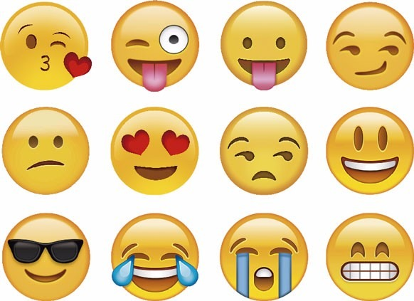


¿Debe usted ir a lo ágil?
¿Debe usted ir a lo ágil?
No es para
todos
Extensamente aplicables
Codificar y corregir
Método ágil
Aplicar mas disciplina que caos
Método pesado
“Ágil es para equipos pequeños”

Slide 19




¿Debe usted ir a lo ágil?
Encontrar el proyecto adecuado
Clientes que quieran trabajar de manera colaborativa
El equipo quiere usar ágil

Slide 20

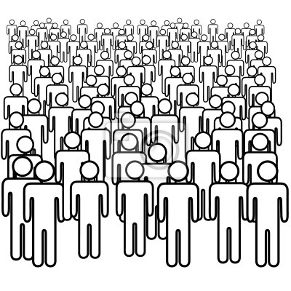


¿Debe usted ir a lo ágil?
Proceso predictivo
proceso adaptable
¿Dónde no deberías usar un método ágil?
Las personas ≠ Colaboración intensa

